Slide 1
소재수치해석
HW#6
신소재 공학과 20170977 이사민

Slide 2
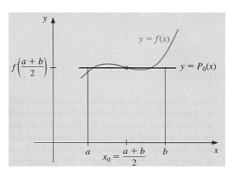
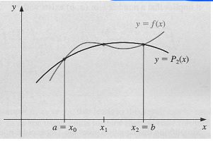
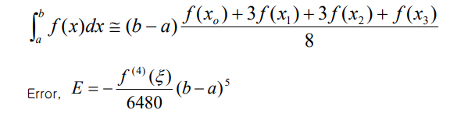
Midpoint & Simpson Rule
Midpoint Rule
Simpson 1/3 Rule
Simpson 3/8 Formula
구간의 개수가 홀수일 때는 마지막 3개의 구간에서 Simpson 1/3 대신 Simpson 3/8 사용

Slide 3
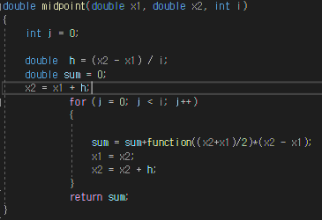
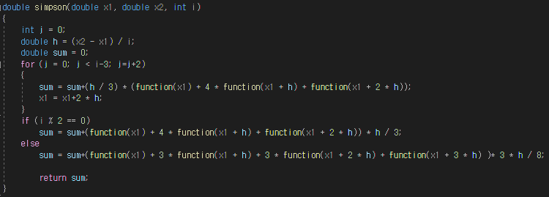
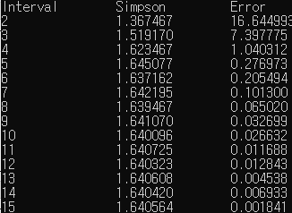
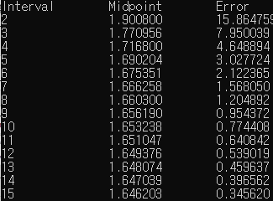
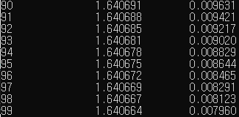
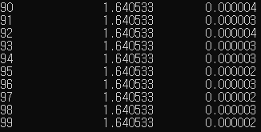
Codes
Midpoint Rule
Simpson Rule
구간의 개수가 증가할수록 정확도 향상

Slide 4
Result graph
Simpson Rule이 Midpoint Rule보다 높은 정확도를 보인다
구간의 개수가 클수록 정확도가 높아진다.

